Slide 1
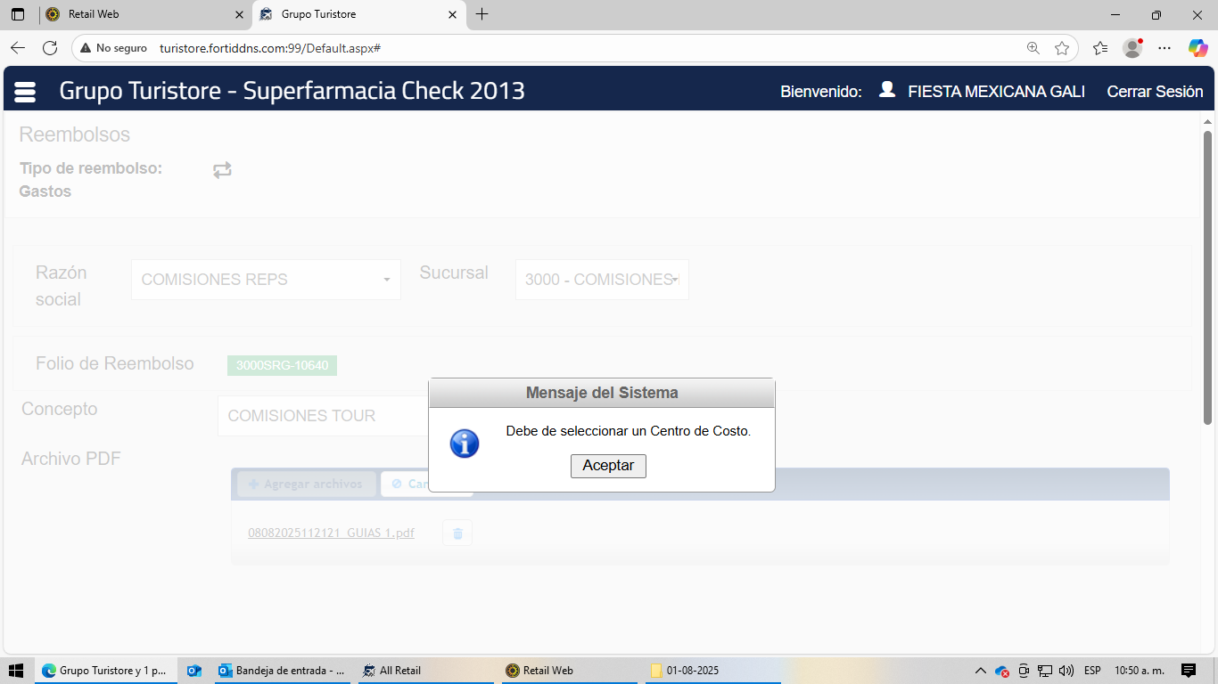
REEMBOLSO DE GUIAS

Slide 2
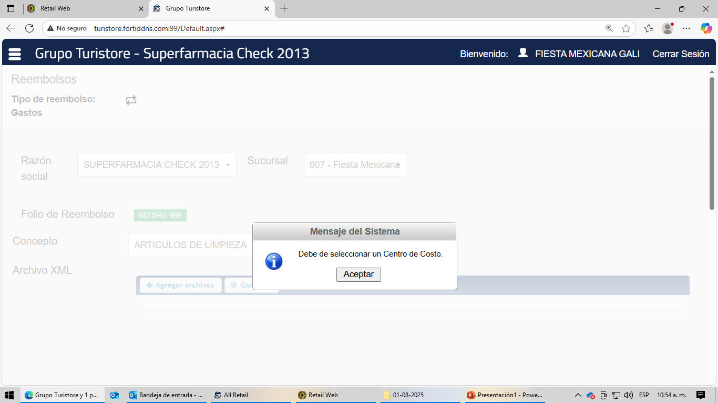
REEMBOLSOS DE GASTOS

